Slide 1
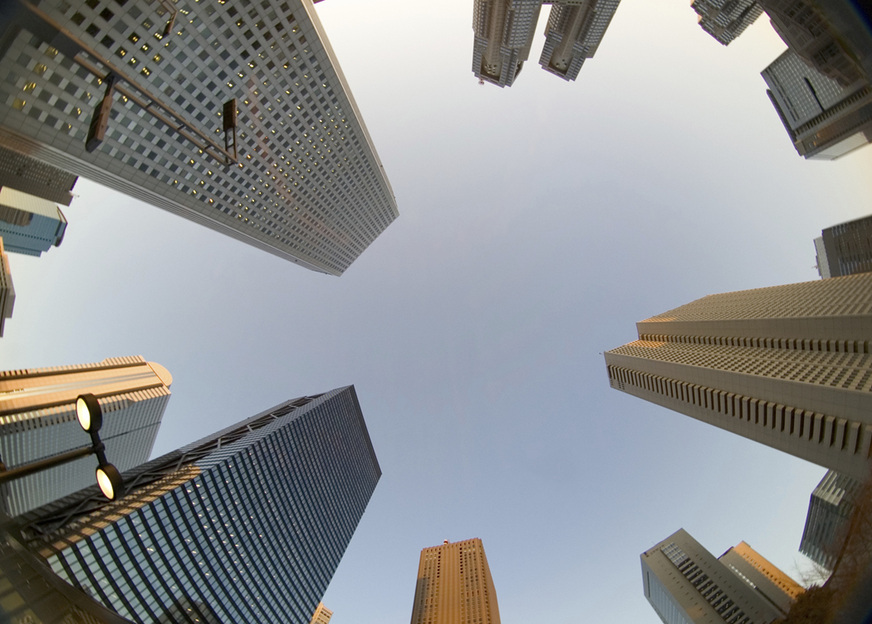

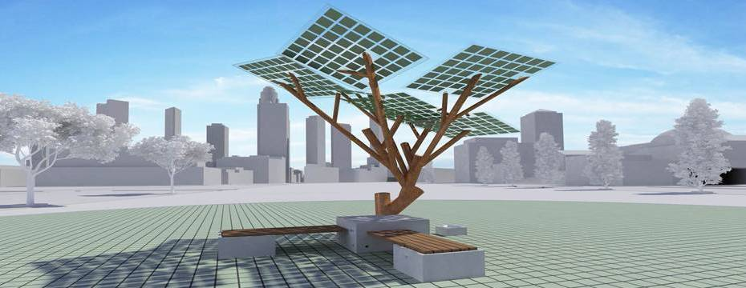

TRAAM 2018-2019

Slide 2
Comment répondre à un réel besoin sociétal dans le domaine de la transition énergétique et des économies d’énergie.
  Projet :
  Comment recharger un objet communiquant et offrir un point d’accès réseau en milieu urbain tout en favorisant la transition énergétique et l’intégration dans l’environnement ?

Slide 3
Comment répondre à un réel besoin sociétal dans le domaine de la transition énergétique et des économies d’énergie
Problématique : étudier concevoir, et simuler l’implantation d’un arbre connecté et réaliser son prototype
Des outils numériques : tablette, ordinateur, outils de prototypage ( imprimante 3D, MOCN, carte programmable), logiciels de conception, de réalité augmentée, pour concevoir et simuler des implantations de projets en vue de leur réalisation.
Des activités numériques pour, travailler en équipe, partager les taches, modéliser, réaliser des prototypes ou maquettes

Slide 4
Choix des pistes d’exploration
Utiliser les équipements disponibles : tablettes, ordinateur, logiciels libres de droits→ justification auprès des collectivités de l’utilisation des matériels financés et accompagnement des professeurs
Proposer des évolutions des équipements : NXT → EV3, carte microbit
Permettre une réappropriation par les professeurs de technologie de l’académie, des situations proposées → présentation aux journées départementales
Enrichir la progression pédagogique du cycle 4

Slide 5
les thématiques et problématiques
Les séquences et séances proposées et compétences validées s’inscrivent dans les 4 thématiques :
Les thèmes de séquence
Comment optimiser l'apport solaire pour fournir de l'énergie électrique ?
Comment proposer du mobilier urbain éco design ?
Comment circule l'énergie et l'information dans un système autonome ?
Comment réaliser le prototype d'un objet connecté ?
Comment récupérer, traiter les informations d'un objet connecté dans une application ?
Comment programmer un système et améliorer son fonctionnement ?
  Comment recharger un objet communiquant et offrir un point d’accès réseau en milieu urbain tout en favorisant la transition énergétique et l’intégration dans l’environnement ?
La problématique associée

Slide 6
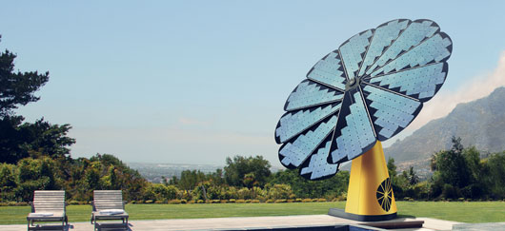
Séquence 7 :
Comment optimiser l'apport solaire pour fournir de l'énergie électrique ?
Cycle 4 5ème
Situation déclenchante : un élève sort du collège, essaie d’allumer son téléphone. Celui-ci est déchargé. Il a besoin de le recharger pour communiquer avec ses parents.
Observation de la smartflower
Le fonctionnement, la structure, l’orientation.

Slide 7
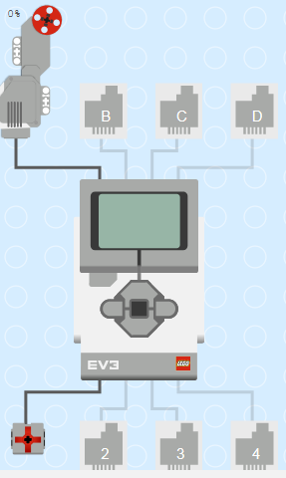
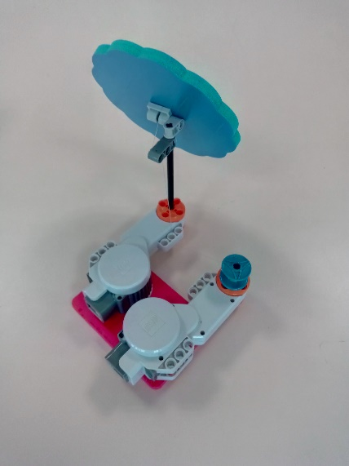
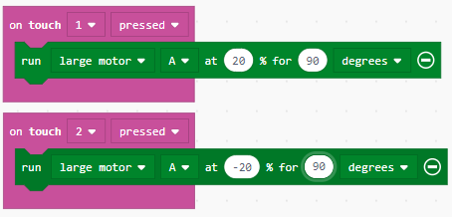
Séquence 7 :
Comment optimiser l'apport solaire pour fournir de l'énergie électrique ?
CT 4.2 Appliquer les principes élémentaires de l’algorithmique et du codage
à la résolution d’un problème simple.
CT 5.4 Piloter un système connecté localement ou à distance.
https://makecode.mindstorms.com
Interface EV3
Maquette élève

Slide 8
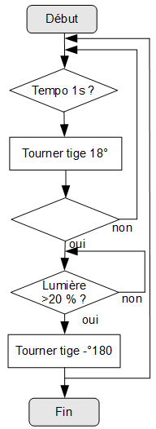
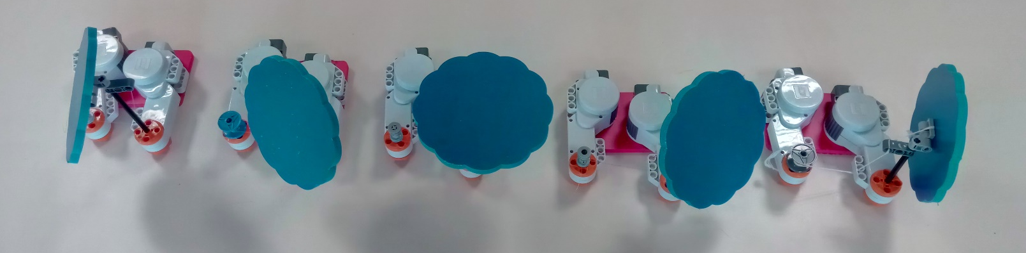
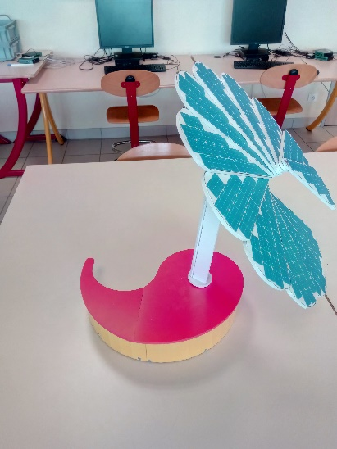
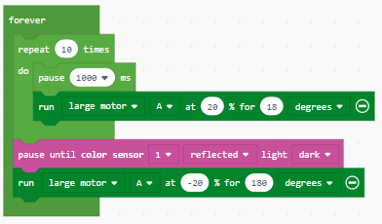
Séquence 7 :
Comment optimiser l'apport solaire pour fournir de l'énergie électrique ?
Comportement maquette
Banc connecté autonome
algorithme
Programme associé
Vidéo !!

Slide 9
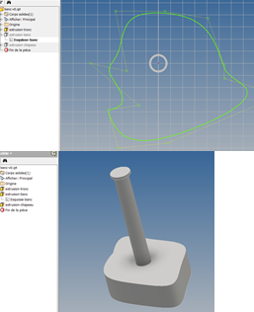
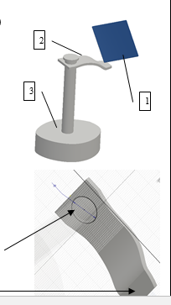
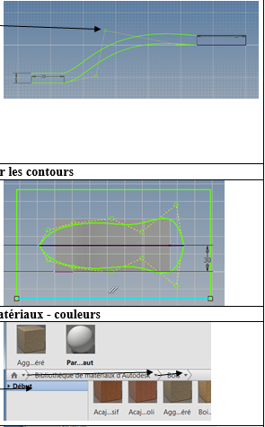
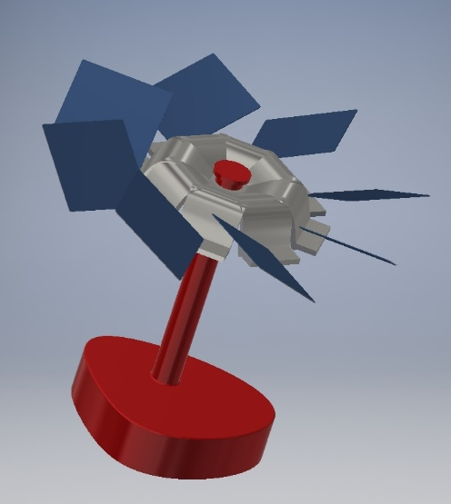
Séquence 16: Comment proposer du mobilier urbain éco design ?
Cycle 4 4ème
CT 3.2 Traduire, à l’aide d’outils de représentation numérique, des choix de solutions sous forme de croquis, de dessins ou de schémas.
CT 5.1 Simuler numériquement la structure et/ou le comportement d’un objet.
Ouvrir un fichier existant
Modifier l’esquisse des modèles
Assembler le modèle 3D

Slide 10
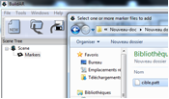
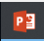
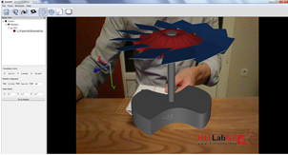


Séquence 16: Comment proposer du mobilier urbain éco design ?
CT 6.2 Analyser l’impact environnemental d’un objet et de ses constituants
CT 3.3 Présenter à l’oral et à l’aide de supports numériques multimédia des solutions techniques au moment des revues de projet
Paramétrage du logiciel de réalité augmentée
Intégration du prototype
Exposé oral de son projet
Canevas du diaporama

Slide 11
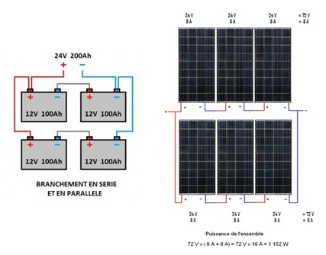
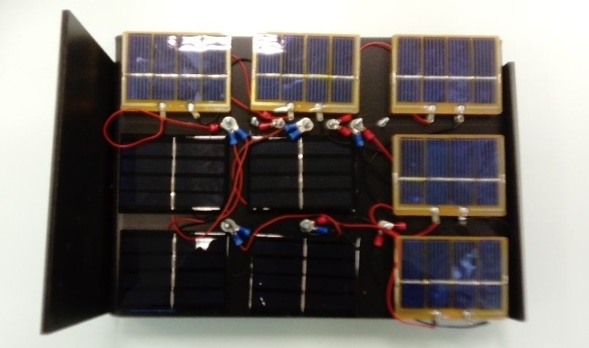
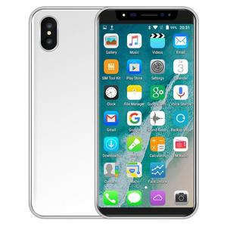
Séquence 19 : Comment circule l'énergie et l'information dans un système autonome ?
Cycle 4 4ème
CT 1.2 Mesurer des grandeurs de manière directe ou indirecte.
CT 2.1 Exprimer sa pensée à l’aide d’outils de description adaptés : croquis, schémas, graphes, diagrammes, tableaux (représentations non normées).
Comment adapter la surface solaire au système d’accumulation d’un téléphone ?
Calculer, dimensionner
expérimenter
adapter

Slide 12
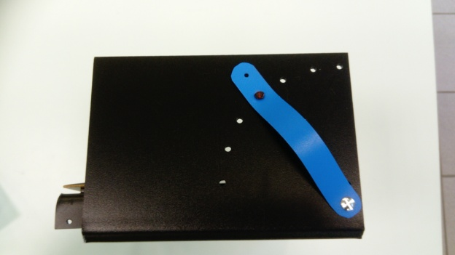
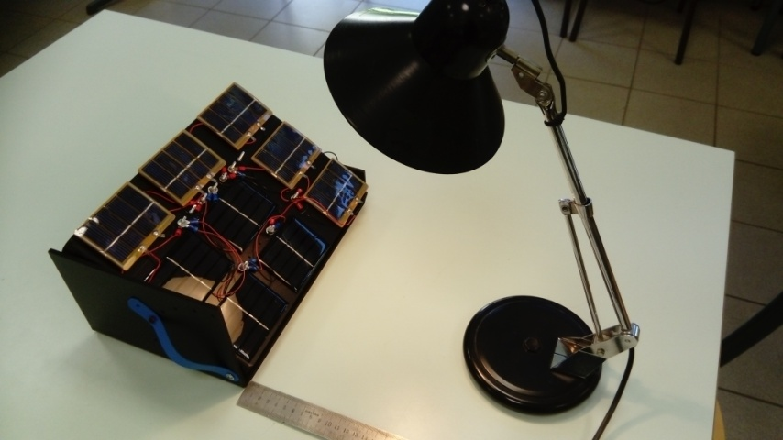
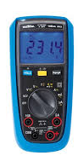
Séquence 19 : Comment circule l'énergie et l'information dans un système autonome ?
Comment orienter la surface solaire pour optimiser la production d’énergie électrique ?
Configurer le banc d’essais
Traiter les données
Angle ( degré) | 0 | 15 | 30 | 45 | 60 | 75 | 90
Intensité I (mA) | 9,5 | 15 | 18 | 19 | 19 | 17 | 15
mesurer
Optimiser l’orientation

Slide 13
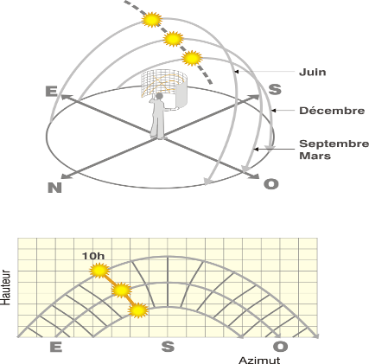
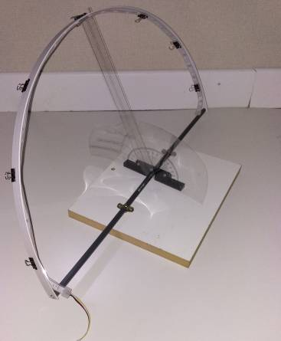
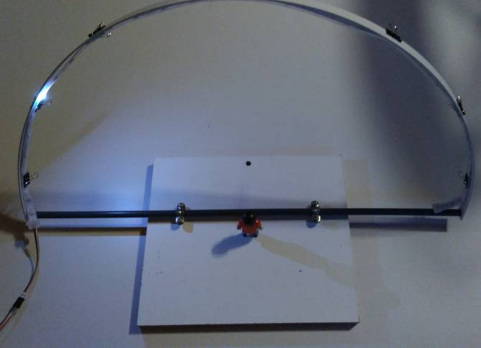
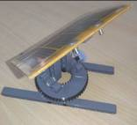
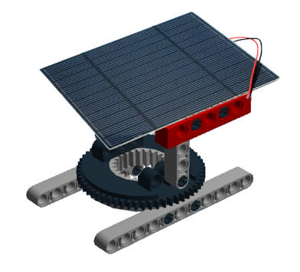
Séquence 19 : Comment circule l'énergie et l'information dans un système autonome ?
Comment orienter la surface solaire pour optimiser la production d’énergie électrique ?
une vidéo déclenchante
Application, simulation position du soleil

Slide 14
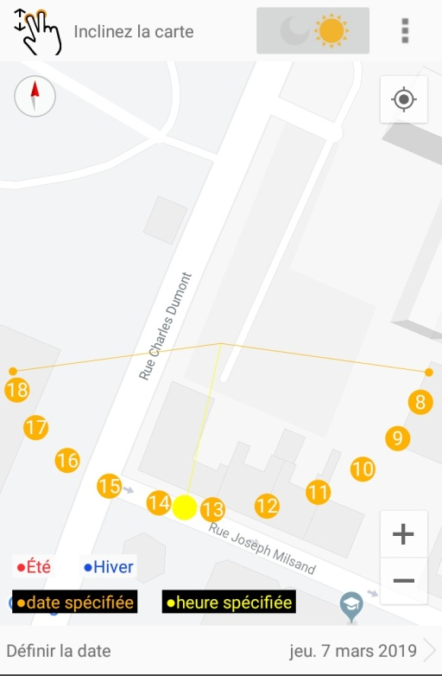
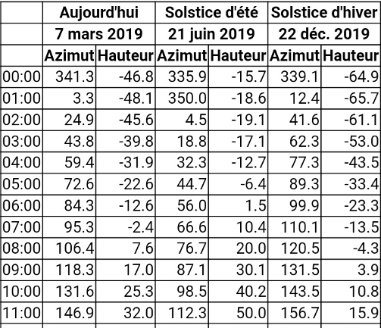
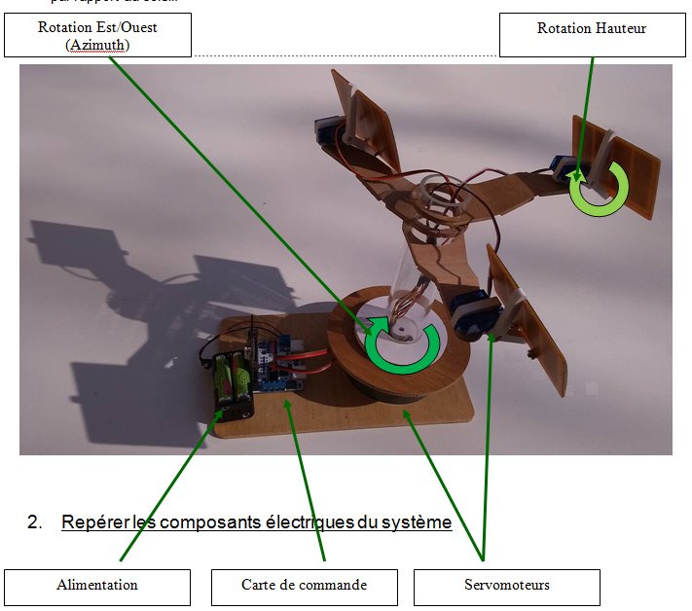
Séquence 19 :Comment programmer un système et améliorer son fonctionnement ?
CT 1.2 Mesurer des grandeurs de manière directe ou indirecte.
CS 1.6 Analyser le fonctionnement et la structure d’un objet, identifier les entrées et sorties.
CT 3.1 Exprimer sa pensée à l’aide d’outils de description adaptés : croquis, schémas, graphes, diagrammes, tableaux (représentations non normées).
Repérage des mouvements de l’arbre
Une application androïd : trajectoire du soleil
vidéo

Slide 15
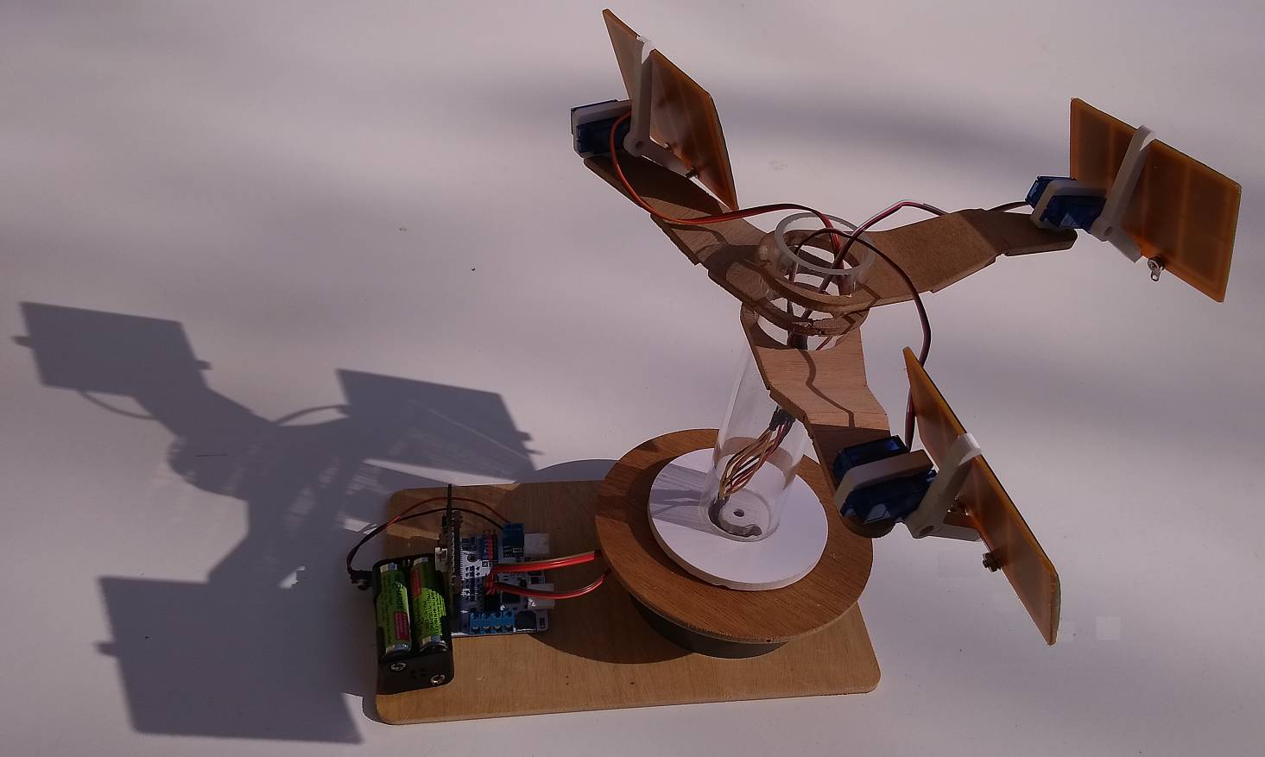
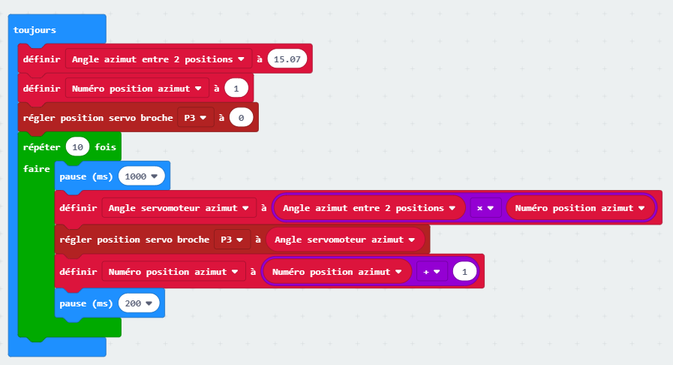
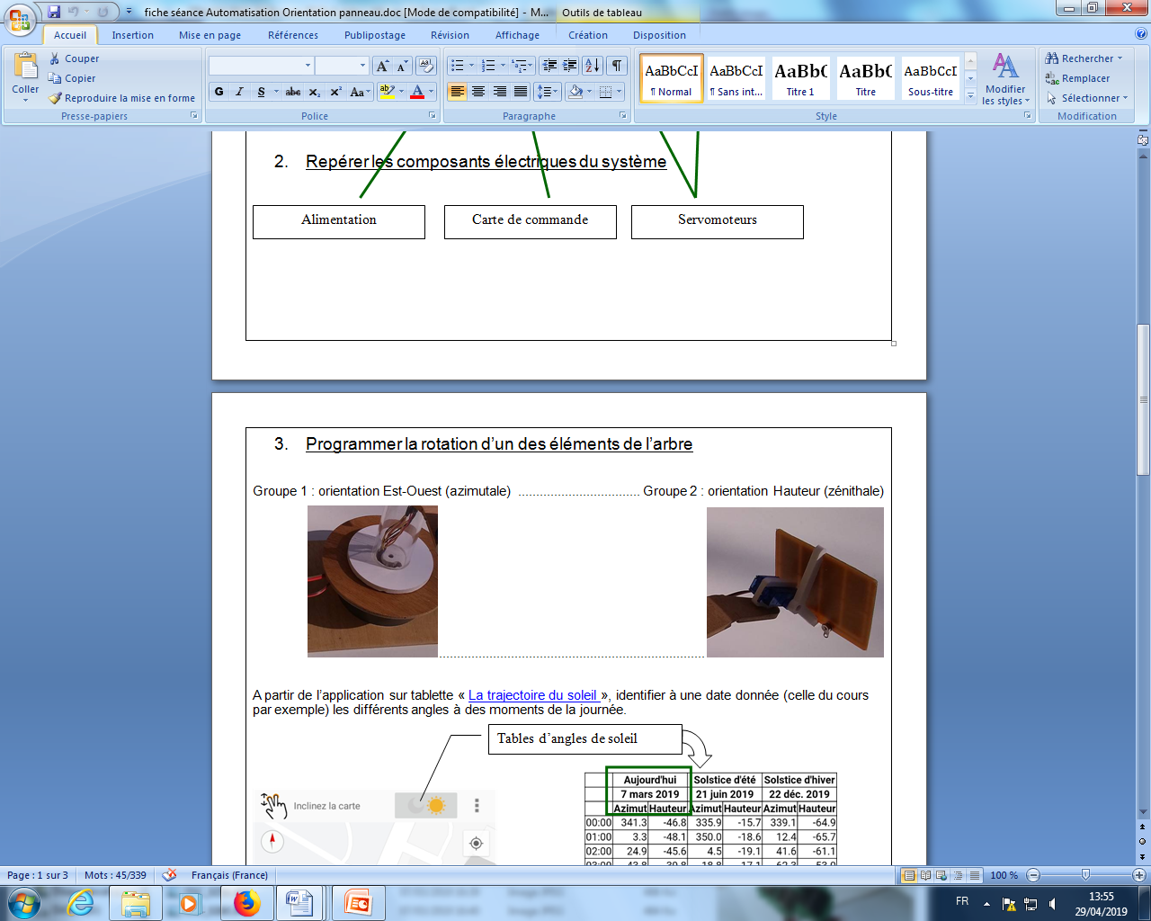
Séquence 19 :Comment programmer un système et améliorer son fonctionnement ?
CT 4.2 Appliquer les principes élémentaires de l’algorithmique et du codage à la résolution d’un problème simple.
Un système à piloter
Un programme à élaborer
2 mouvements à coordonner
vidéo

Slide 16
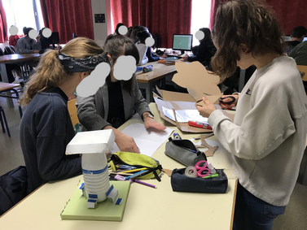
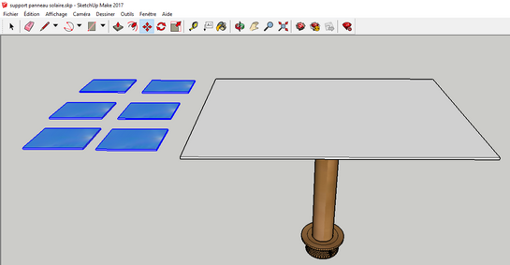
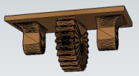
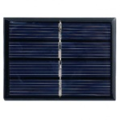
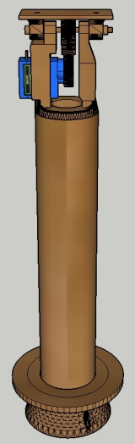
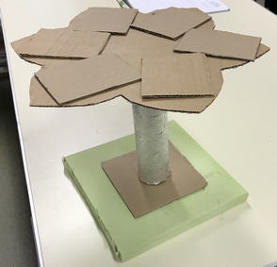
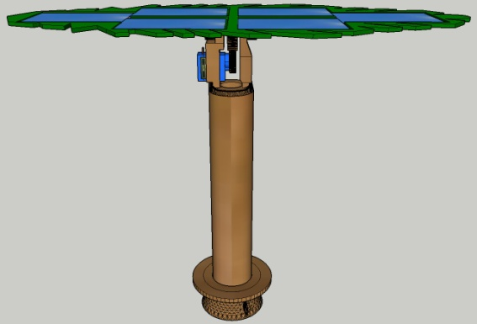
Séquence 26 : Comment réaliser le prototype d'un objet connecté ?
Cycle 4 3ème
CT 1.3 rechercher des solutions techniques à un problème posé
CT 1.4 Participer à l’organisation et au déroulement de projets
CS 1.8 Utiliser une modélisation pour comprendre, formaliser, partager, construire
CT 2.6 Réaliser de manière collaborative le prototype de tout ou partie d’un objet pour valider une solution
Cahier des charges et composants disponibles
Recherche de solutions
Modélisation 3D

Slide 17
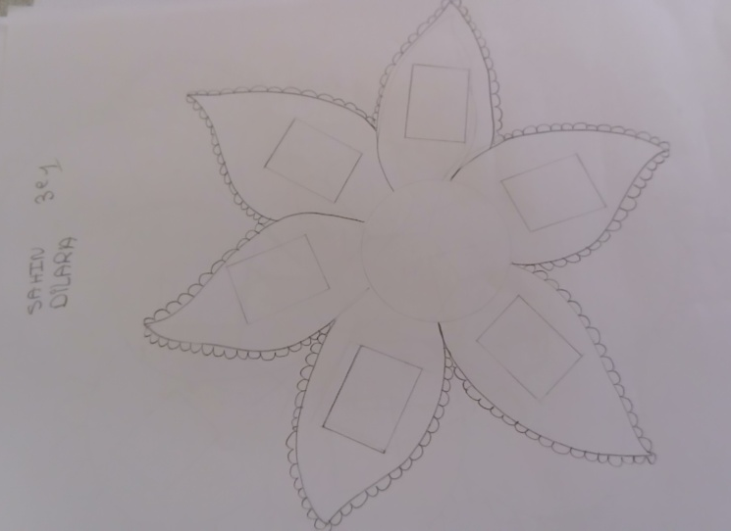
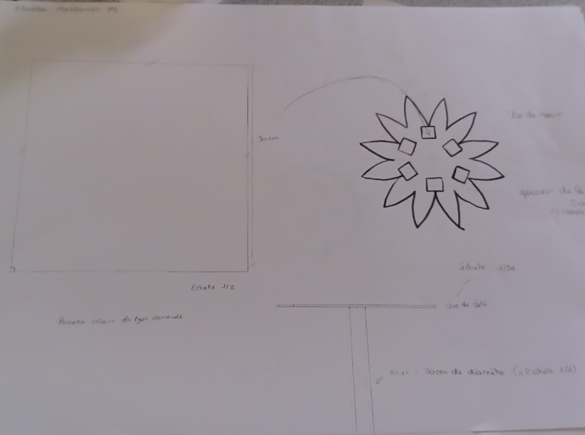
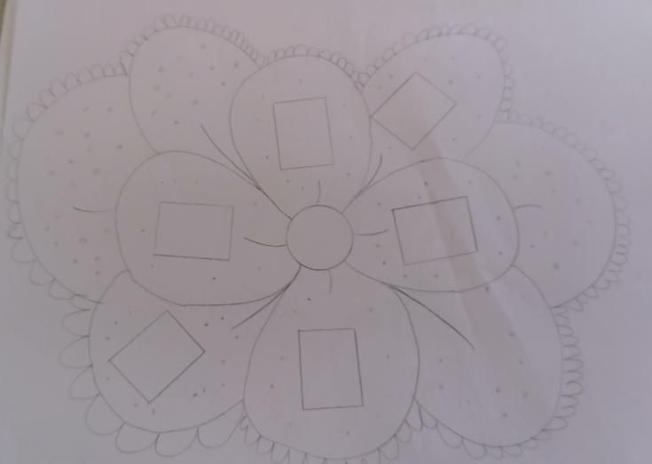
Séquence 26 : Comment réaliser le prototype d'un objet connecté ?
Des traces écrites

Slide 18
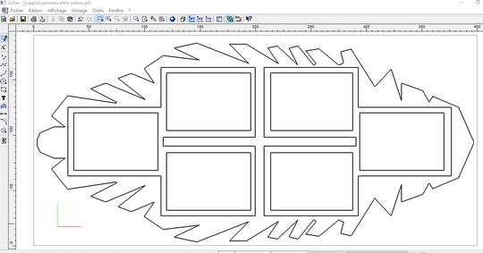
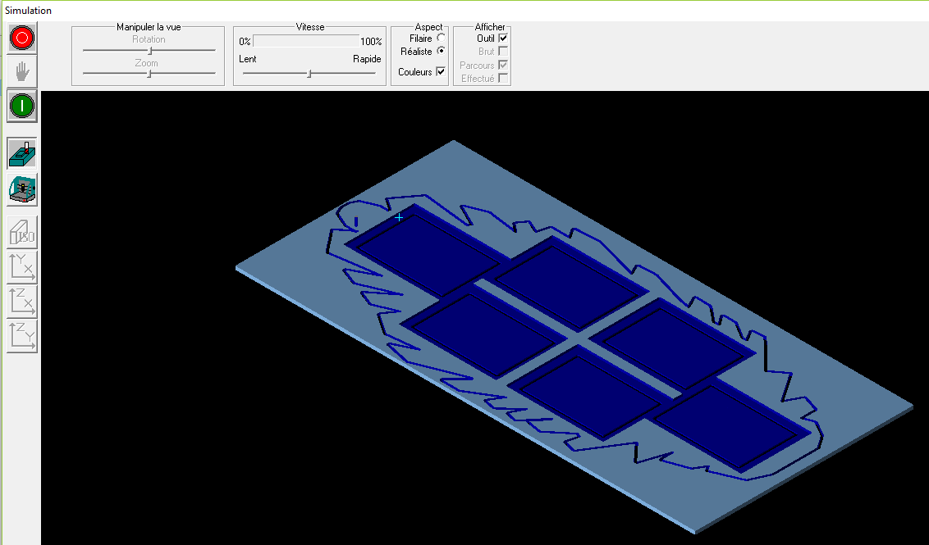
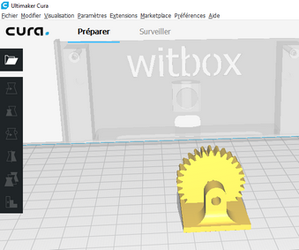
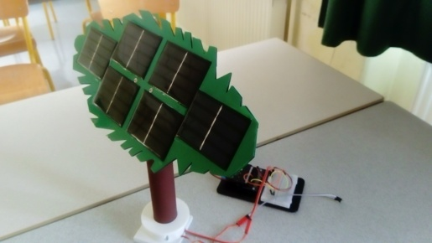

Séquence 26 : Comment réaliser le prototype d'un objet connecté ?
Réalisation du prototype
CFAO
Imprimante 3D

Slide 19
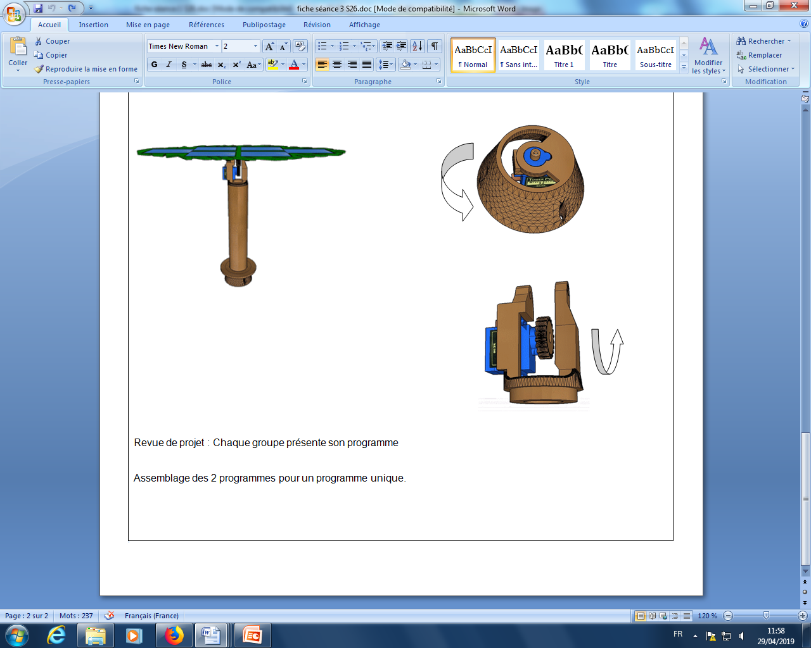
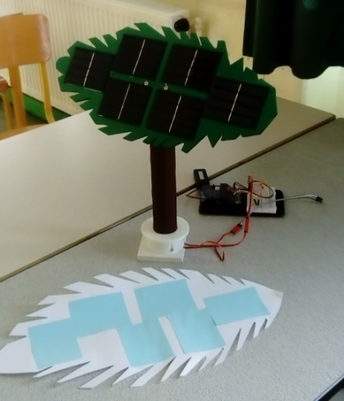
Séquence 26 : Comment réaliser le prototype d'un objet connecté ?
CT 4.2 Appliquer les principes élémentaires de l’algorithmique et du codage à la résolution d’un problème simple
Programmation des mouvements
Tests et validation
Orientation zénitale
Orientation azimutale

Slide 20





Séquence 27 : Comment récupérer, traiter les informations d'un objet connecté dans une application ?
Cycle 4 3ème
CT 4.2 Appliquer les principes élémentaires de l’algorithmique et du codage à la résolution d’un problème simple.
Programmer et simuler l’affichage de la tension puis le niveau de charge de la batterie.
Définir un protocole de test de batterie
Modéliser la courbe de décharge de la batterie

Slide 21




Séquence 27 : Comment récupérer, traiter les informations d'un objet connecté dans une application ?
CT 2.7 Imaginer concevoir et programmer des applications informatiques nomades.
Tester sur le prototype
Visualiser les informations d'un objet connecté sur une application informatique nomade, température et charge de la batterie.

Slide 22
Compétences du socle :
Domaine 4 - les systèmes naturels et les systèmes techniques
S’approprier un cahier des charges
Rechercher des solutions techniques à un problème posé, expliciter ses choix et les communiquer en argumentant.
Participer à l’organisation et au déroulement de projets.
Réaliser, de manière collaborative, le prototype de tout ou partie d’un objet pour valider une solution
Domaine 2 - les méthodes et outils pour apprendre
Exprimer sa pensée à l’aide d’outils de description adaptés : croquis,
schémas, graphes, diagrammes, tableaux (représentations non normées).
Organiser, structurer et stocker des ressources numériques.
Lire, utiliser et produire des représentations numériques d’objets.
Piloter un système connecté localement ou à distance.

Slide 23
Compétences du socle :
Domaine 1 - les langages pour penser et communiquer
Appliquer les principes élémentaires de l’algorithmique et du codage à la résolution d’un problème simple.
Domaine 3 - la formation de la personne et du citoyen
Adopter un comportement éthique et responsable
Domaine 5 - les représentations du monde et l'activité humaine
Analyser l’impact environnemental d’un objet et de ses constituants.

Slide 24





Compétences , connaissances du programme
Réalisation de fiches séquences où les compétences sont validées de façon spiralaire, les fiches séquences balaient l’ensemble des niveaux du cycle 4
5°
4°
4°
Progression, fiche séquence
3°

Slide 25
PIX: plateforme d’évaluation et de certification des compétences numériques
1.2. Gérer des données
  Dossier et fichier ; Stockage et compression ; Transfert et synchronisation ;
1.3. Traiter des données
  Données quantitatives, type et format de données ; Calcul, traitement statistique et représentation graphique
2.3. Collaborer
  Modalités de collaboration et rôles ; Applications et services de partage de document et d'édition en ligne
3.4. Programmer
  Algorithme et programme ; Représentation et codage de l'information ; Complexité ; Pensée algorithmique et informatique ;
4.3. Protéger la santé, le bien-être et l'environnement
  Ergonomie du poste de travail ; Communication sans fil et ondes ; Impact environnemental ; Capteurs ;

Slide 26
EPI : enseignement pratique interdisciplinaire
Sciences technologie et société
En lien avec les Mathématiques : programmation,
les sciences physiques : « mesurer des grandeurs….. ,
Les Arts Plastiques : Art et Design
Transition écologique et développement durable
En lien avec les SVT : nouveaux modes de consommation
Les sciences physiques : énergie consommée, transformation de l’énergie
Histoire géographie : répartition des cultures et ressources
Mathématiques : géométrie

Slide 27
Outils numériques utilisés
Modéliser
  Modeleur : SketchUp, inventor
Traiter les données, Communiquer, mener un projet
  Application « la trajectoire solaire », buildAr, Ooffice,
Programmer
Makecode, Appinventor, mblock

Slide 28
Fin
Finalisation pour mai 2019
Présentation des travaux aux professeurs de l’académie en mai et juin 2019
Mise en ligne sur le site académique en juin 2019
– O. Vendeme
Coordonnateur du projet
Pour le groupe Traam :
- Arnaud GUERIN
- David JAPIOT
- Philippe REMY
- Jean Pierre SALVIDANT

